Slide 1

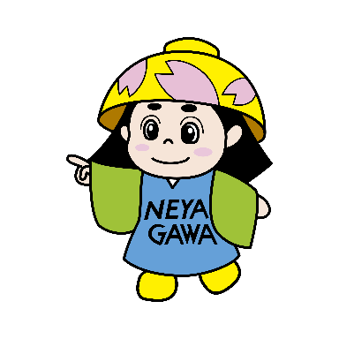
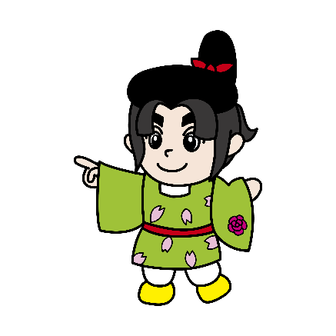
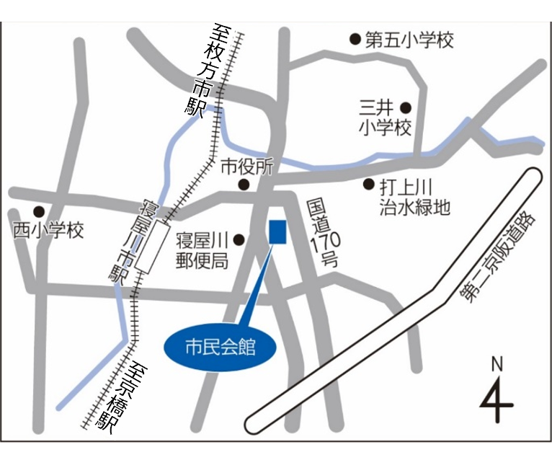
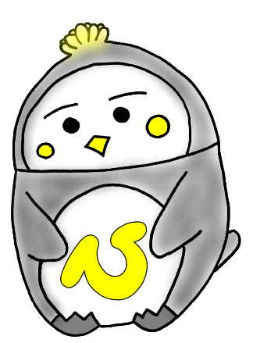
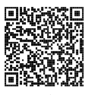

はちかづきちゃん
～就職面接会～
in 寝屋川
ネヤガワ
ジョブマッチングフェア
ねや丸くん
【日時】
令和８年
寝屋川市立市民会館
９/１６(水)
１３時～１６時
【会場】
（寝屋川市秦町41番1号）
寝屋川市内企業 12 社 参加予定
ひらぺんさん
・(医)全心会 寝屋川ひかり病院
・(医) 道仁会 道仁病院 ・不二商事(株) ・さくら咲(株)
・日本タクシー(株) 枚方/寝屋川総合営業所
・ニシリク(株) ・(株)S and S ・(株)池田睦会
・京阪車輌(株) ・黒田スチール(株)
・クラボウケミカルワークス(株)寝屋川工場
・佐山鉄筋工業(株)
面接会の他
セミナーや
職業相談を
同時開催！
【持ち物】
・面接を受ける企業数分の履歴書（写真付き）
・ハローワーク受付票（登録されている方）
・ハローワークの紹介状
ｰお問合せ先ｰ
ハローワーク枚方 職業相談部門
TEL 072-841-3363
（部門コード41＃）
※事前予約制
（企業説明のみ希望する場合も
予約が必要です）
ハローワークの窓口で
紹介状の交付を受けてください。
ハローワーク→
枚方ホームページ
枚方雇用開発協会：https://hirakatakoyou.org
【共催】寝屋川市、ハローワーク枚方、枚方雇用開発協会

Slide 2

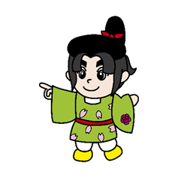

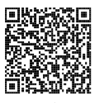

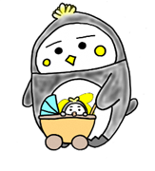


★ 求人一覧表 ★
求人の詳細はハローワークインターネットサービスで公開しています。
求人番号を指定し、検索してください。
はちかづきちゃん
ハローワーク枚方ホームページ
URL https://jsite.mhlw.go.jp/osaka-hellowork/list/hirakata/news_topics_00010.html
事業所名 | 職 種 | 雇用 形態 | 募集 年齢 | 求人番号
（医）全心会 寝屋川ひかり病院 | 正看護師（一般病棟） | 正社員 | １８∼５９歳 | 27130-10127061
 | 正・准看護師（病棟） | パート | 不問 | 27130-10125961
 | 薬剤師 | 正社員 | ５９歳以下 | 27130-10123761
 | 薬剤師 | パート | ５９歳以下 | 27130-10122461
 | 歯科衛生士 | 正社員 | ５９歳以下 | 27130-10128361
（医）道仁会 道仁病院 | 療養病棟副師長（正看護師） | 正社員 | ６４歳以下 | 27130-10069861
 | 看護師（一般病棟、療養病棟） | 正社員 | １８∼６４歳 | 27130-10073261
 | 看護助手 | 正社員 | １８∼６４歳 | 27130-10074561
 | 看護師（外来） | 正社員 | ６４歳以下 | 27130-10066561
 | 看護師（外来） | パート | 不問 | 27130-10081261
 | 理学療法士 | 正社員 | ６４歳以下 | 27130-10079161
 | 外来クラーク | パート | 不問 | 27130-10086961
不二商事㈱ | 総合職 （スーパーマーケット店舗スタッフ） | 正社員 | １８∼５９歳 | 27130-10497461
枚方雇用開発協会：https://hirakatakoyou.org
【主催】寝屋川市、ハローワーク枚方、枚方雇用開発協会

Slide 3
★ 求人一覧表 ★
求人の詳細はハローワークインターネットサービスで公開しています。
求人番号を指定し、検索してください。
ハローワーク枚方ホームページ
URL https://jsite.mhlw.go.jp/osaka-hellowork/list/hirakata/news_topics_00010.html
はちかづきちゃん
事 業 所 名 | 職 種 | 雇用 形態 | 募集 年齢 | 求 人 番 号
さくら咲㈱ | 送迎運転手（障がい者向け施設） | パート | 不問 | 27130-9976361
 | 障がい者向けグループホーム世話人 | パート | １８歳以上 | 27130-9977661
 | 職業指導員・生活支援員・送迎員 （未経験OK） | パート | 不問 | 27130-9978261
 | 看護師兼生活支援員/就労B＆生活介護 | パート | 不問 | 27130-9979561
 | 地域連携員 （利用相談・地域支援サポート） | パート | 不問 | 27130-9980861
 | 一般事務（総務） | パート | 不問 | 27130-9981961
 | 職業指導員・生活支援員（未経験OK） | パート | 不問 | 27130-9982161
 | サービス管理責任者 | 正社員 | ６４歳以下 | 27130-9983061
 | カフェスタッフ兼支援員（未経験OK） | パート | 不問 | 27130-9984361
 | ガイドヘルパー（移動支援） | パート | 不問 | 27130-9986261
日本タクシー㈱ 枚方・寝屋川総合営業所 | タクシー乗務員 | 正社員 | １８∼６４歳 | 27130-10107761
 | タクシー乗務員（ミドルシニア限定） | 正社員 | ３５～５９歳 | 27130-10105561
 | タクシー乗務員（女性専用求人） | 正社員 | ６４歳以下 | 27130-10104261
ニシリク㈱ | 一般事務及びその付随する事務業務 | 正社員 | ５９歳以下 | 27130-10048261
 | ２ｔ・３ｔトラック乗務員 （ピアノ輸送） | 正社員 | ５９歳以下 | 27130-10050861
 | 乗務員（３ｔ・４ｔ）（バイク輸送） | 正社員 | ５９歳以下 | 27130-10051961
枚方雇用開発協会：https://hirakatakoyou.org
【主催】寝屋川市、ハローワーク枚方、枚方雇用開発協会
【主催】寝屋川市、ハローワーク枚方、枚方雇用開発協会

Slide 4
★ 求人一覧表 ★
求人の詳細はハローワークインターネットサービスで公開しています。
求人番号を指定し、検索してください。
ハローワーク枚方ホームページ
URL https://jsite.mhlw.go.jp/osaka-hellowork/list/hirakata/news_topics_00010.html
はちかづきちゃん
事業所名 | 職 種 | 雇用 形態 | 募集 年齢 | 求人番号
㈱ＳａｎｄＳ | 訪問介護員（サ高住内と近隣） | 正社員 | １８∼６４歳 | 27130-10018861
 | 訪問介護員（サ高住内の夜勤専従） | パート | １８歳以上 | 27130-10015561
 | 介護支援専門員 （業務次第で直行直帰在宅勤務可） | 正社員 | ６４歳以下 | 27130-9974161
 | 訪問介護員 | パート | 不問 | 27130-9975061
㈱池田睦会 | 製造（製品検査） | パート | ６９歳以下 | 27130-10140861
京阪車輌㈱ | 電車の電気工 （電車内の各種配線工事） | 正社員 | ４４歳以下 | 27130-10085861
 | 電車の整備工（電車の内装組立） | 正社員 | ４４歳以下 | 27130-10083461
 | 電車の塗装工（電車の外板塗装） | 正社員 | ４４歳以下 | 27130-10082561
黒田スチール㈱ | オペレーター（鋼板の切断） | 正社員 | ６４歳以下 | 27130-10075461
 | 工程・生産管理 | 正社員 | ４４歳以下 | 27130-10080661
 | 鋼板部品作製 | 正社員 | ６４歳以下 | 27130-10077861
クラボウケミカルワークス㈱ 寝屋川工場 | 半導体製造装置向けの 機能樹脂製品の加工・検査 | 正社員 | ５９歳以下 | 27130-10053061
佐山鉄筋工業㈱ | 施工管理・法人営業 （未経験歓迎） | 正社員 | ４４歳以下 | 27130-10677361
枚方雇用開発協会：https://hirakatakoyou.org
【主催】寝屋川市、ハローワーク枚方、枚方雇用開発協会

